Slide 1


TEMA: PRECALCULO
PROFESOR: ING.MARIANO HERNANDEZ SERRANO
PERIODO: ENERO- JUNIO 2016
PROGRAMA ACADÉMICO: INGENIERÍA DE SOTFWARE
Material Didáctico 2016

Slide 2
Tema: PRECALCULO
Abstract:
Precalculation covers a variety of math problems from algebra to trigonometry, regularly associated with the use of functions or graphing algebraic equations , linear inequalities , logarithms and exponentials
Keywords:
Precalculus
Graphic Representation
Algebraic equations
Logarithms
Linear inequalities

Slide 3


La matemática como una expresión de la mente humana, refleja la voluntad activa, la razón contemplativa y el deseo de perfección estética. Sus elementos básicos son: lógica e intuición, análisis y construcción, generalidad y particularidad

Slide 4

Aunque diversas tradiciones han destacado aspectos diferentes, es únicamente el juego de estas fuerzas opuestas y la lucha por su síntesis lo que constituye la vida, la utilidad y el supremo valor de la ciencia.

Slide 5
A partir del siglo XVII inicio un gran desarrollo de las técnicas matemáticas y el surgimiento de nuevas ramas de esta ciencia, los protagonistas principales son: A Pierre Fermant (1601-1664), abogado francés que dedicó gran parte de su tiempo al estudio de las matemáticas y se le considera como el fundador de la teoría de los números.

Slide 6
René Descartes (1596-1664), contemporáneo de Fermat, publico en 1639 una obra revolucionaria, la GEOMETRIE, que describía la relación entre la geometría y el álgebra (Geometría Analítica), su innovación consistía en representar los puntos mediante números que daban distancias a líneas rectas; las curvas quedaban representadas mediante ecuaciones algebraicas.

Slide 7

El precalculo cubre una variedad de problemas matemáticos, desde el álgebra hasta trigonometría, asociado regularmente con el uso de funciones o la representación gráfica de ecuaciones algebraicas, desigualdades lineales, los logaritmos y los exponenciales.

Slide 8

Es ampliamente utilizado en el área de ingeniería y la ciencia, al igual que en los negocios, en el estudio de la economía, particularmente en el uso de los modelos económicos como el modelo de entrada-salida que analiza las tendencias de oferta y demanda.

Slide 9
Los infinitésimos dejaron de ser considerados como números concretos infinitamente pequeños y se convirtieron en cantidades variables cuyo valor numérico tiende a cero.

Slide 10
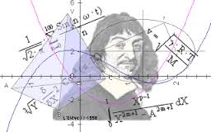
PRECURSORES DEL PRECALCULO
René Descartes (1596-1664),

Slide 11
Pierre Fermant (1601-1664),

Slide 12

Gottfried Wilhelm Leinbniz (1646-1716).
Coordenadas cartesianas

Slide 13
Suizo Leonhard Euler
(1703-1787)

Slide 14
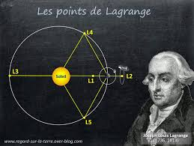
Joseph Louis Lagrange (1763-1813)

Slide 15
Augustin Cauchy (1789-1857)

Slide 16
ARITMETICA
La aritmética es el proceso de realizar ciertas operaciones con números o variables. Existen seis operaciones aritméticas cerradas: adición, sustracción, multiplicación, división, potencias y raíces.

Slide 17
NUMEROS
La noción de número es una de las más fundamentales en matemáticas. Su origen se remonta a la antigüedad y a través de los siglos ha pasado por un proceso de extensión y de generalización de los números reales.

Slide 18
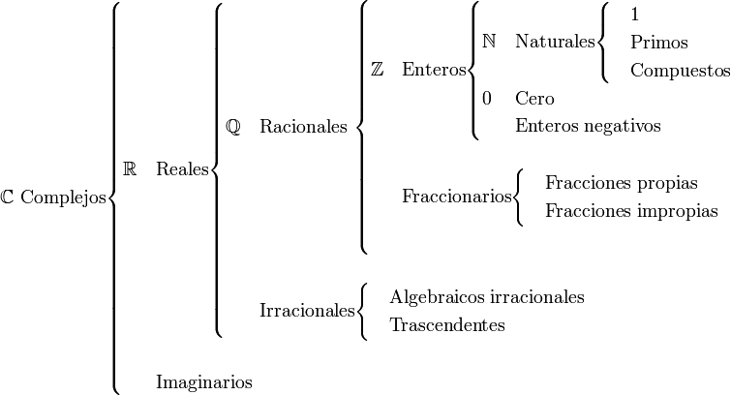
CLASIFICACION:

Slide 19
Numero complejo (C): Es una expresión de la forma binómica a + b_{i}en donde a y b son números reales, siendo b el coeficiente de la parte imaginaria ( i ),se clasifican en real complejo
Rectangular y complejo polar por ejemplo un numero complejo puede ser 6 + 3_{i.} Los números complejos constituyen una extensión de los números reales, los empezó a utilizar Girolamo Cardano, se les considera también como un par de números reales ordenado.

Slide 20
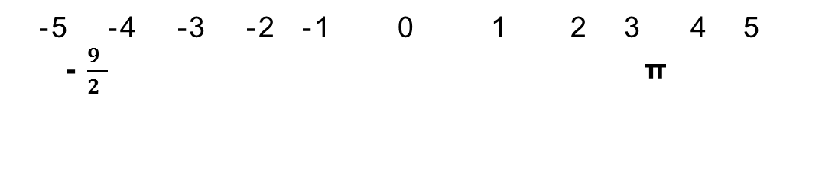

Los números Reales(R) son todos aquellos que se representan en la recta numérica
0.5 $\frac{5}{2}$
√-2
-5 -4 -3 -2 -1 0 1 2 3 4 5
-$\frac{9}{2}$ π

Slide 21
Se llama numero racional (Q) a todo número que puede representarse como el cociente de dos enteros con denominador distinto de cero (una fracción común).
Ejemplo: 4/5, - 3/2, -2, √4, ³√8, es decir podemos definir a un número racional como un decimal finito o infinito periódico por ejemplo:
3/4 = 0.75, 1/3 = 0.33333……,
2/3=0.66666……
9/7= 1.285714285714285714………,
1/2= 0.5

Slide 22
Los números irracionales (Q^{I}) son todos aquellos que su parte decimal se conforma de una serie infinita de dígitos, pero no existe periodo y por lo general son el resultado de raíces no exactas
Ejemplo:
√2 = 1.414213562…,
√3 / 4 = 0.433012701……,
Pi (π)= 3.141592653589793…..,
e= 2.718281828459…….

Slide 23
Números enteros (Z) en la matemática moderna el conjunto de los números enteros abarca todos los enteros tanto negativos como positivos, representados en la recta numérica hasta el infinito en ambos lados es decir Z = { ………. - 5, - 4, - 3, - 2, - 1, 0, 1 , 2, 3, 4, 5,……….} se pueden subdividir en pares e impares.

Slide 24
Los números naturales (N) son aquellos que se utilizan para contar y se pueden obtener al sumar el número 1 la cantidad de veces que se quiera por ejemplo se inicia con 1, 1+1=2, 1+1+1=3, 1+1+1+1=4 y así sucesivamente. Se pueden separar en números primos y números compuestos.
Números primos son aquellos que únicamente son divisibles entre la unidad y entre sí mismos {2, 3, 5, 7, 11, 13, 17, 19, 23 …..}

Slide 25
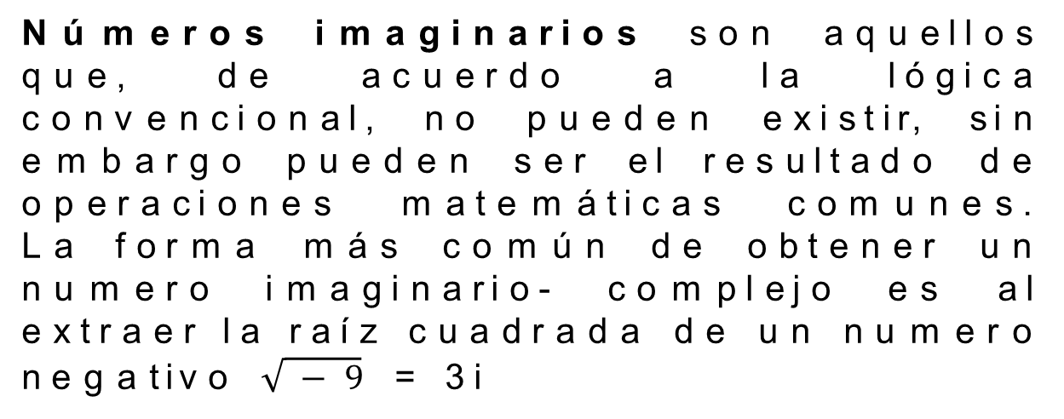
Números imaginarios son aquellos que, de acuerdo a la lógica convencional, no pueden existir, sin embargo pueden ser el resultado de operaciones matemáticas comunes. La forma más común de obtener un numero imaginario- complejo es al extraer la raíz cuadrada de un numero negativo $\sqrt{−9}$ = 3i

Slide 26
TEORIA DE CONJUNTOS:
Un conjunto es un grupo de elementos u objetos bien definidos y diferenciables entre sí, que se llaman elementos del conjunto.
Si a es un elemento del conjunto A se denota con la relación de pertenencia a ϵ A en caso contrario, si a no es elemento de A se denota a ϵ A.

Slide 27
Existen cuatro formas de enunciar a los conjuntos:
1.- Por extensión o enumeración: los elementos son encerrados entre llaves y separados por comas, es decir, el conjunto se describe listando todos sus elementos entre llaves.

Slide 28
2.- Por comprensión: los elementos se determinan a través de una condición que se establece entre llaves, en este caso se emplea el símbolo | que significa “tal que” por ejemplo B = { x I x es un entero positivo menor que 7} es decir B = { 1,2,3,4,5,6 }

Slide 29
3.- Diagramas de venn: son regiones cerradas que sirven para visualizar el contenido de un conjunto o las relaciones entre conjuntos.

Slide 30
4.- Por descripción verbal: Es un enunciado que describe la característica que es común para los elementos del conjunto.

Slide 31
Ejemplo
Ø conjunto vacio que carece de elementos
N conjunto de los números naturales { 1, 2 ,3, 4, 5, 6, 7, 8 ,9 ,10 ,11, ……..}
Z conjunto de los números enteros {…………. -3, -2, -1, 0, 1, 2, 3, 4, ……}
Q conjunto de los números racionales
R conjunto de los números reales
C conjunto de los números complejos

Slide 32
OPERACIONES CON CONJUNTOS
La unión de los conjuntos A y B es el conjunto de todos los elementos de A con todos los elementos de B sin repetir ninguno y se simboliza A U B
es decir : A U B = { x I x ϵ A O x ϵ B }

Slide 33
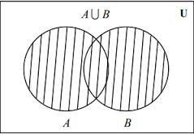
Gráficamente

Slide 34
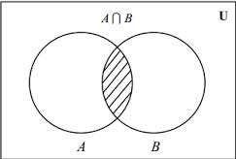
La intersección de los conjuntos A y B es el conjunto de los elementos de A que también pertenecen a B y se simboliza A ∩ B es decir: A ∩ B = { x I x ϵ A y x ϵ B }
Gráficamente:

Slide 35
A^{c} = { x I x ϵ U y x ϵ A }
Dos conjuntos son ajenos o disjuntos cuando su intersección es el conjunto vacío, es decir que no tienen ningún elemento en común, es decir A ∩ B = Ø
El complemento del conjunto A con respecto al conjunto universo U es el conjunto de todos los elementos que están en U y que no están en A, y se simboliza A^{c} es decir:

Slide 36
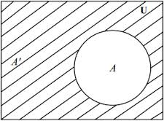
Gráficamente:

Slide 37
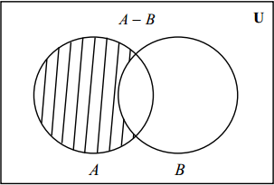
A – B = { x I x ϵ A y x ϵ B }
La diferencia de los conjuntos A y B en ese orden es el conjunto de los elementos que pertenecen a A y no pertenecen a B, se simboliza A – B es decir:
Gráficamente:

Slide 38
Ejemplo: sean los conjuntos A = { 1,2,3 } B = { 0,3,4 } U = { 0,1,2,3,4 }
Realizar las operaciones:
A U B = { 0,1,2,3,4 } = U
d) A – B = { 1,2 }
A ∩ B = { 3 }
e) B – A = { 0, 4 }
A^{c} = { 0,4}
f) B^{C} = { 1,2 }

Slide 39
PROBLEMAS
Sean los conjuntos A={-5,-4,-2}, B={-3,-1,2}, U={5,4,3,2,1,0,1,2,3
<AUB=
A∩B=
A^{c=}
A\ B=
B\ A=
B^{C} =

Slide 40
PROBLEMAS
Sean los conjuntos
A={x|x es un entero positivo y x≥10}
B={x|x es un entero positivo y x ≤100}
U={x|x es entero positivo}
< AUB=U
A ∩B=
A\B=
B\A=
A^{c=}
B^{C=}

